Slide 1
FAV 279 FILMOVÉ HERECTVÍ
MGR. ŠÁRKA GMITERKOVÁ
23. 10. 2014

Slide 2
Predátor vs die niebelingen: Siegfried

Slide 3
Divo – expresivní, přepjatá forma maskulinního herectví, rasová nebo etnická jinakost

Slide 4
Doporučená literatura 23.9.
RUTTE, Miroslav – ŠTĚCH, Jaroslav (1944): Filmové herectví. Praha: Pražské akciové tisakárny.
McELHANNEY, Joe (2006): Howard Hawks: American Gesture. Journal of Film and Video, 58, č. 1 - 2, s. 31 – 45.
DiBATTISTA, Maria (2001): Fast-Talking Dames. London, New Haven: Yale University Press.
AFFRON, Charles (1980): Performing Performing: Irony and Affect. Cinema Journal, 20, č. 1, s. 42 – 52.
Rozhovory Hitchcock - Truffaut (1986). Praha: Československý filmový ústav; přel. Ljubomír Oliva (Hitchcock/Truffaut, 1983).

Slide 5
Expresivní koherence – výrazová soudržnost
Termín převzatý ze sociální psychologie. Označuje soudržnost a přesvědčivost každodenního chování, jednání a vystupování v různorodých sociálních interakcích. Často však mohou mimovolná gesta, proměna tónu hlasu nebo dikce, obličejová mimika ad. prozradit naše skutečné rozpoložení nebo pocity v dané situaci. Tehdy dochází k narušení expresivní koherence.
Herci musí běžně narušovat výrazovou jednotu a tematizovat předstírání v rámci role. Momenty, kdy je předstíraná identita ukázaná jako falešná patří k výrazným dramatickým situacím.

Slide 6
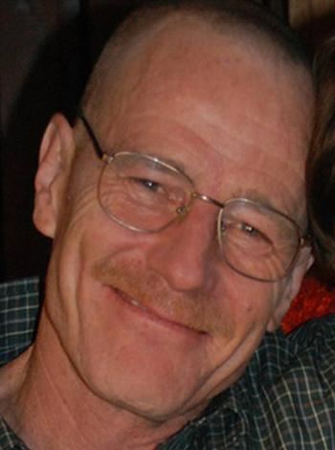
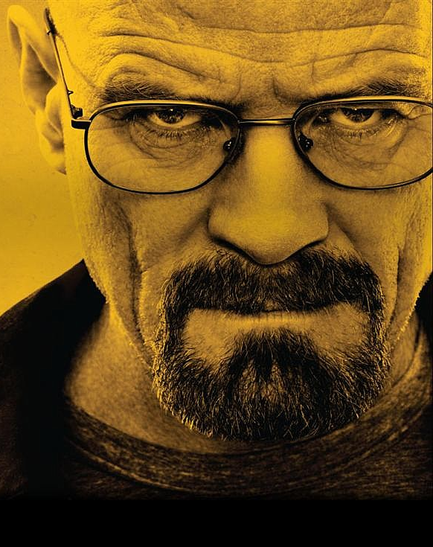
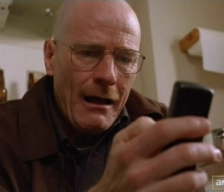
! Expresivní koherence je běžně narušována v rámci charakterizace, ale nikdy by k ní – s výjimkou uměleckého záměru – nemělo dojít na úrovni
performance !

Slide 7
Ten tajemný předmět touhy (Fr, 1977, r. Luis Buňuel), hlavní role: Carole Bouquet, Angela Molina

Slide 8
Ženské postavy
Častěji tíhnou k narušení expresivní koherence – femme fatales, hrdinky melodramat a weepies
Primárně melodramata užívají tzv. OTEVŘENÉ KOMPENZACE. V takovém případě herci / herečky zprostředkovávají skutečné pocity postavy přímo publiku a to nikoliv na verbální, ale performativní rovině. Divákovi je tudíž zaručen privilegovaný přístup k postavě.

Slide 9
USA 1937, r. King Vidor mateřské melodrama
Hlavní hrdinka jako ambivalentní postava viz slogan:
“For her clothes, her cheapness, her vulgarity… She shows the world what true mother love means!”
Nezdravě ambiciózní manipulátorka a zároveň obětavá a milující matka.

Slide 10
Nástup zvukové kinematografie
V přechodném období (cca do poloviny 30.let) filmová forma včetně herectví rezignuje na eleganci a hladkost, jíž dosáhla vrcholná němá éra
Preference frontálně laděných záběrů, polocelky. Hlas redukuje gesta a pózy na prostředky sekundární charakterizace.
Cílem je utlumit herecký výraz tak, aby nepřebíjel explicitní význam řečeného >> někteří herci němého období tento přechod nezvládli
Návrat divadelních herců před kameru a valorizace předchozí divadelní praxe
Se zvukem odpadá spontaneita a improvizace, proto musí být jednotlivé herecké kreace pečlivě prozkoušené a nastudované >> narůstá význam hereckých poradců.
Preferovaná citová distance od sehraných rolí - herectví jako technologická, řemeslná záležitost

Slide 11
John gilbert – herec němé éry

Slide 12
Clara bow – flapper girl němé éry

Slide 13
České filmové herectví po nástupu zvuku
Kvalitativně se zvedá kolem poloviny 30.let spolu se systematičtější organizací filmového průmyslu
Pro 30.léta a první polovinu 40.let je typická realizace herců jak na divadle, tak ve filmu >> ryze filmoví herci představovali výjimku
Žánrový profil dobové produkce preferuje komedie (kolem 50%)
Nástup komediálních herců, kteří během němé éry natáčeli pouze sporadicky – Hugo Haas, Vlasta Burian, Oldřich Nový
Těmto výrazným hvězdám sekunduje celá řada dalších typů – Václav Trégl, Jára Kohout, Stanislav Neumann, Ferenc Futurista, Ladislav Pešek

Slide 14
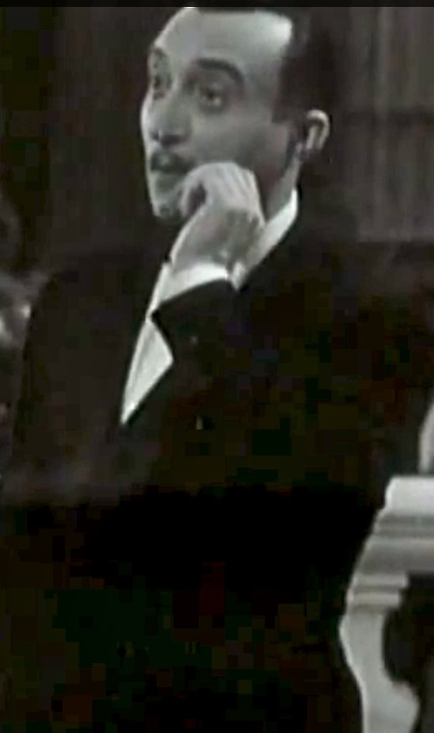
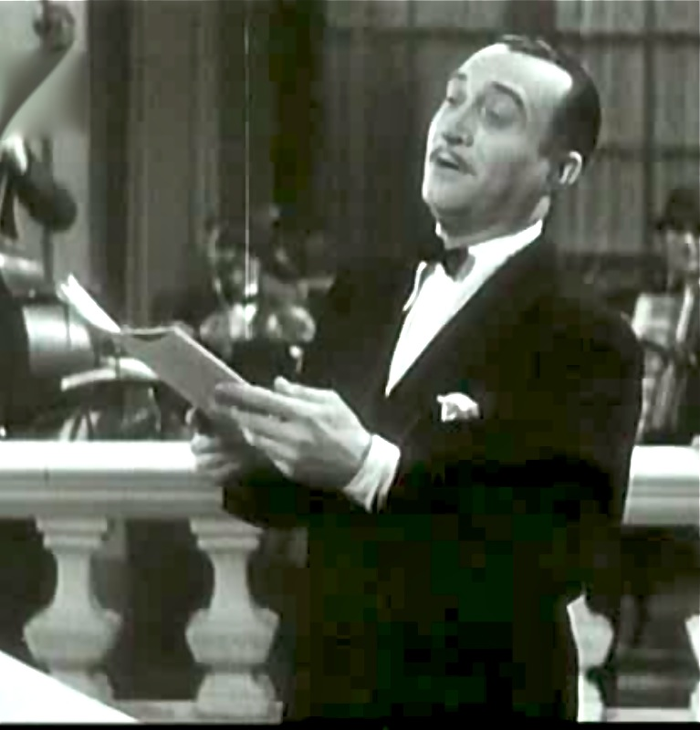
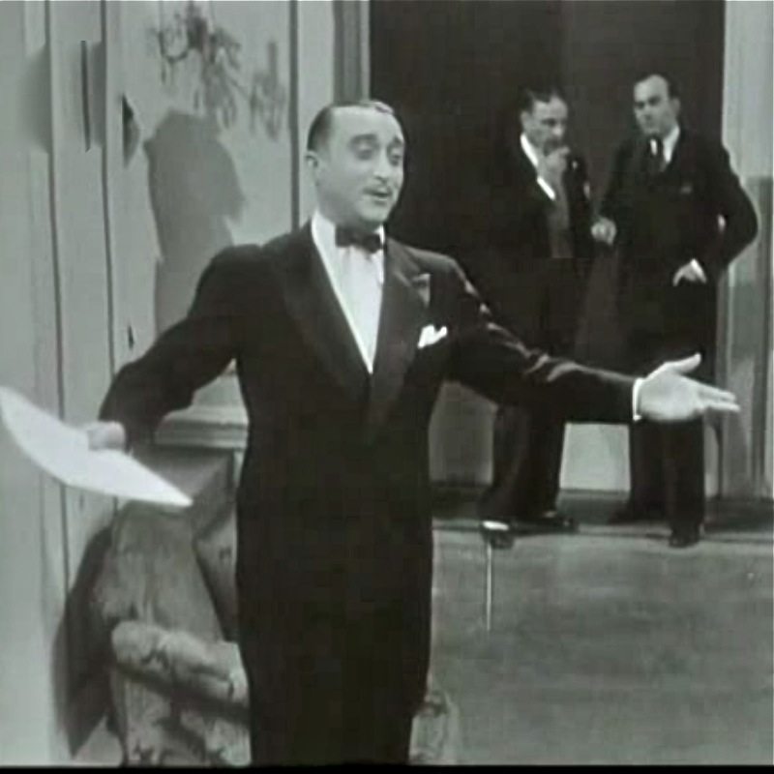

Slide 15
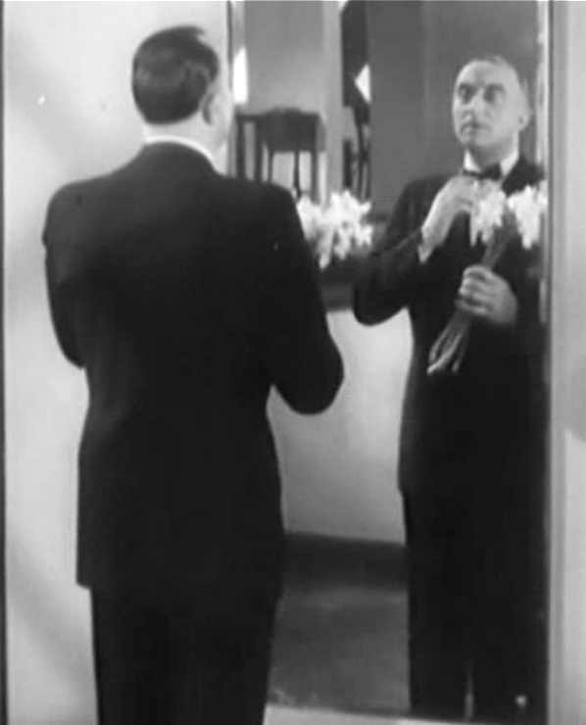
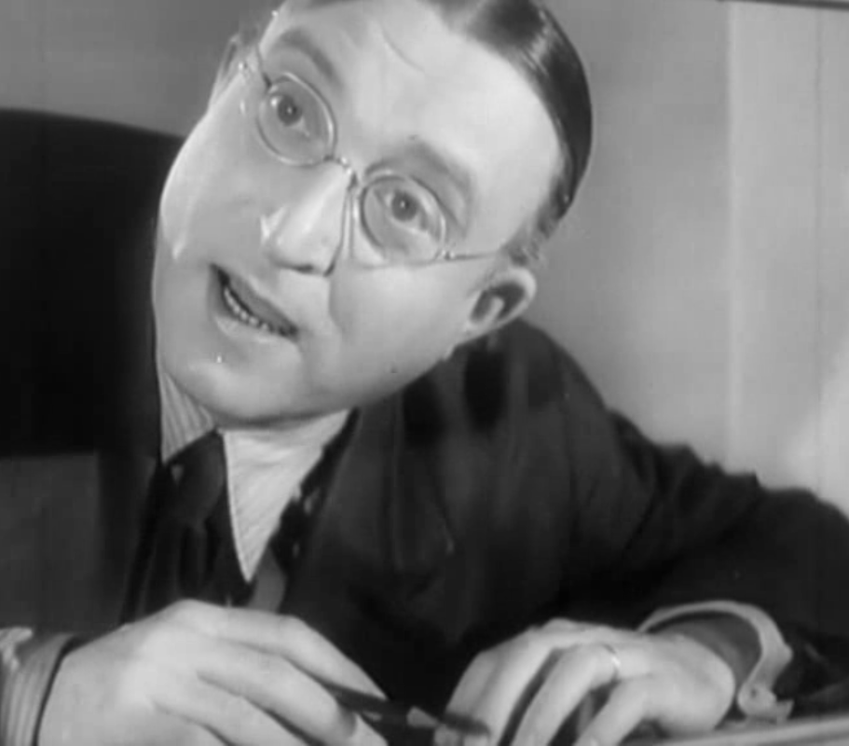

Slide 16
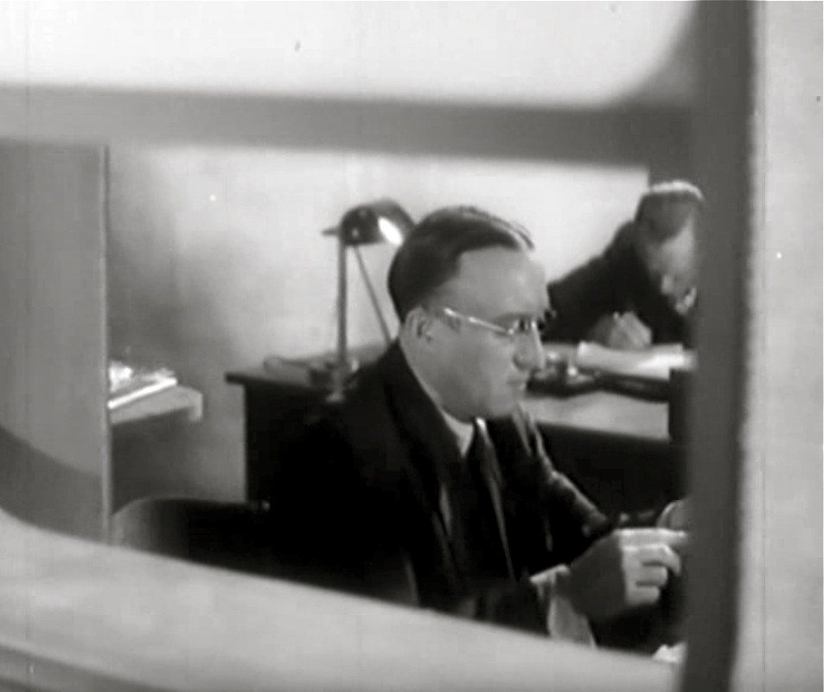
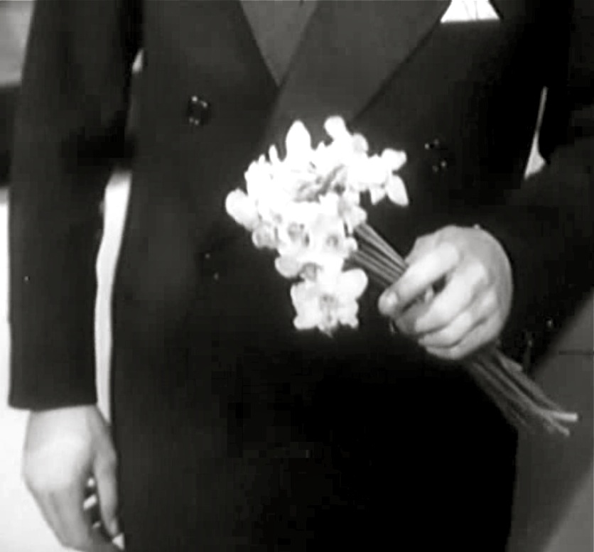
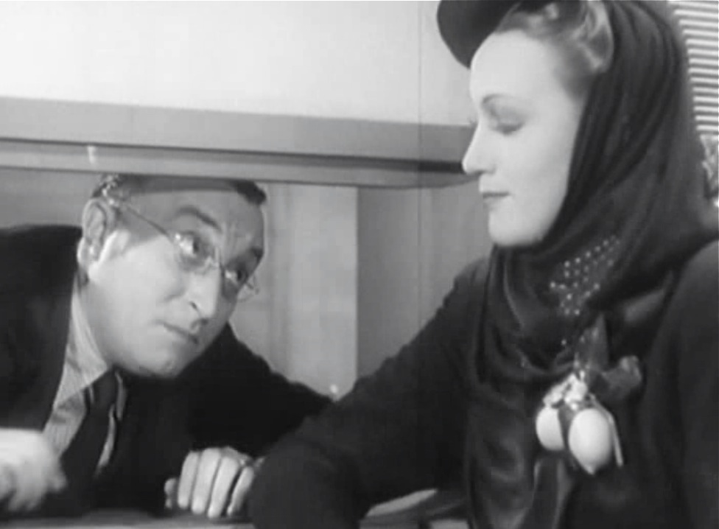

Slide 17
Okno do dvora USA 1954, r. Alfred Hitchcock
Tematizuje divácké identifikačí procesy, reflexe z hlediska psychoanalýzy (voyeurismus, exhibicionismus); paralela s diváckým zážitkem v kině; ukazuje průběh divákovy rekonstrukce fabule ze syžetu
Výrazně performativní film – paralelní existence 3 různých modů filmového herectví

Slide 18
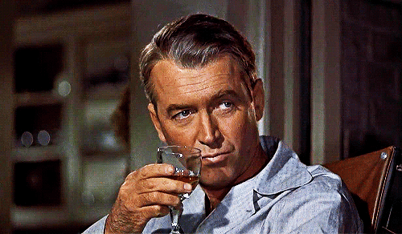
Reprezentační / realistická forma herectví.
Série koncentrovaných záběrů (často detailů na tvář) rozehrává jemně odstíněnou akci. Pohyb herce je omezený, James Stewart tudíž hraje pouze horní polovinou těla a hlasem. Hlavní role cíleně obsazená hercem, jemuž byly v klasickém období vyhrazené role citlivých, jemných mužů.

Slide 19
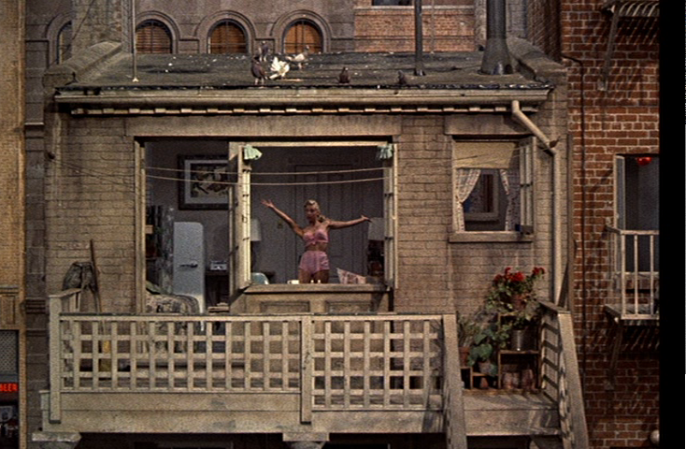
2. Pikturální herecká forma
Herci zabíráni zdálky, frontálně, mizanscéna se podobá minijevišti. Za účelem zprostředkování srozumitelné akce jsou herci nuceni k výrazným gestům, pózám a vyrovnat se s absencí dialogu. Stejně jako raná kinematografie ukazují tyto epizodky vizuálně atraktivní témata – sex, násilí nebo komediální výstupy.

Slide 20
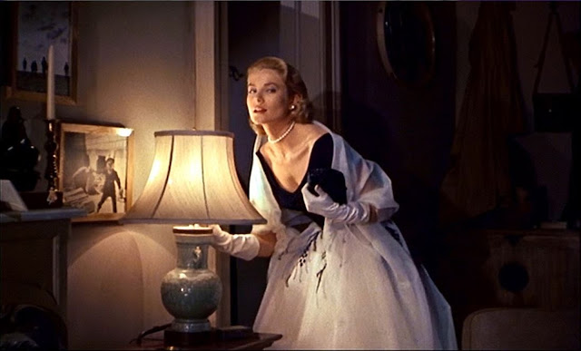
3. Vedlejší role / Hvězda (Grace Kelly) a představitelka typizovaných menších rolí (Thelma Ritter)
Byt hlavní postavy připomíná realistické proscenium, na něž postavy blízké hrdinovi adekvátně vstupují a z něj vystupují. Tyto figury jsou nejživější, rozehrávají dialogové výměny, ukazují se hrdinovi v sošných pózách (Grace Kelly) a manipulují s různými objekty-rekvizitami.

